Slide 1
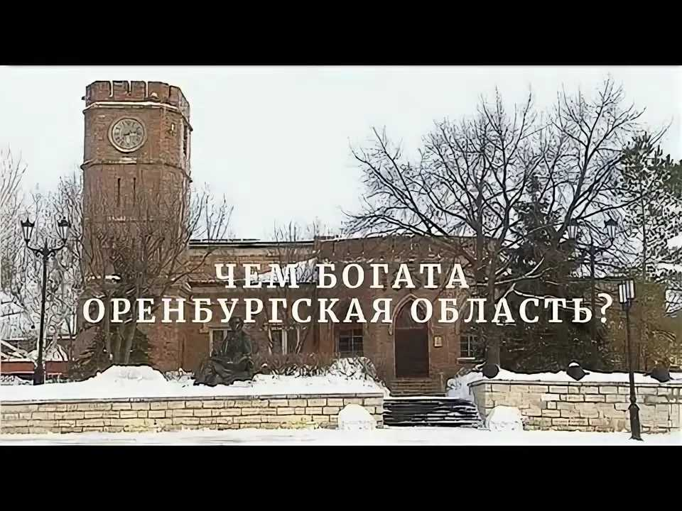
Муниципальное дошкольное образовательное автономное учреждение
«Детский сад № 99 комбинированного вида «Домовенок» г. Орска»
униципальное дошкольное образовательное автономное учреждение
«Детский сад № 99 комбинированного вида «Домовенок» г. Орска»
462430 г. Орск, Оренбургская область
ул. Добровольского д. 21 «А» тел. 8 (3537) 40-06-1
Выполнила: воспитатель Пивоварова Н.И

Slide 2
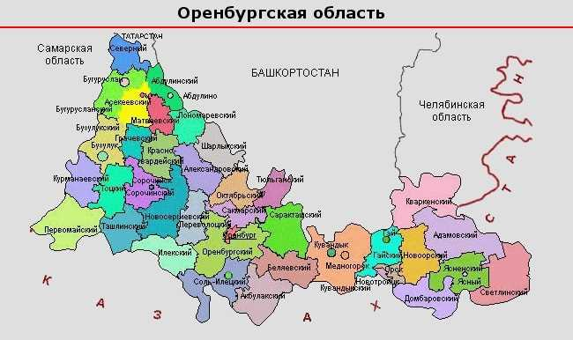

Slide 3
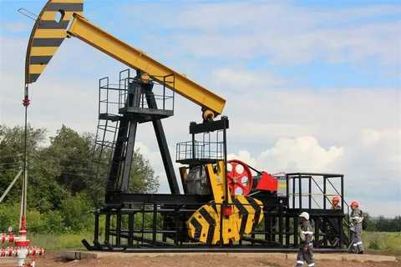
Нефть

Slide 4
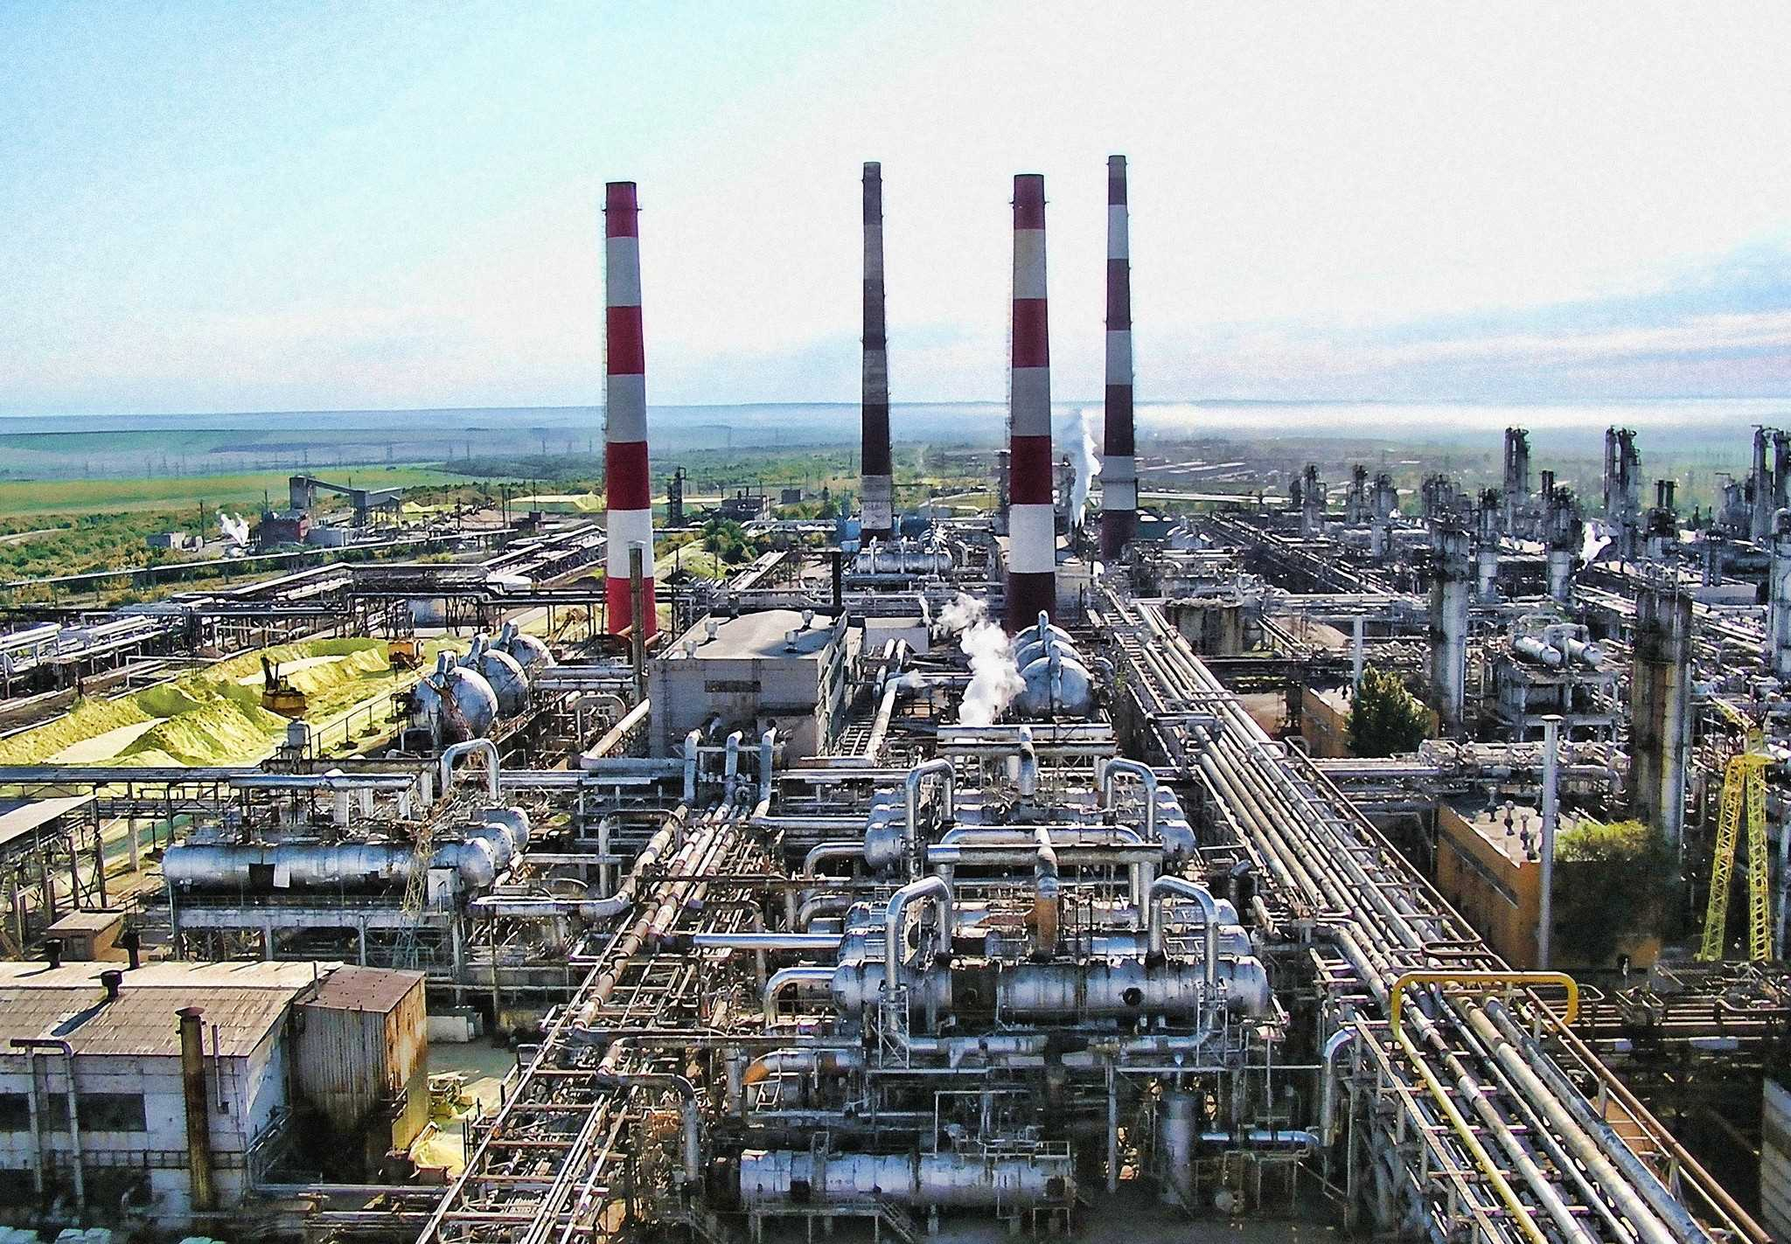
газ

Slide 5
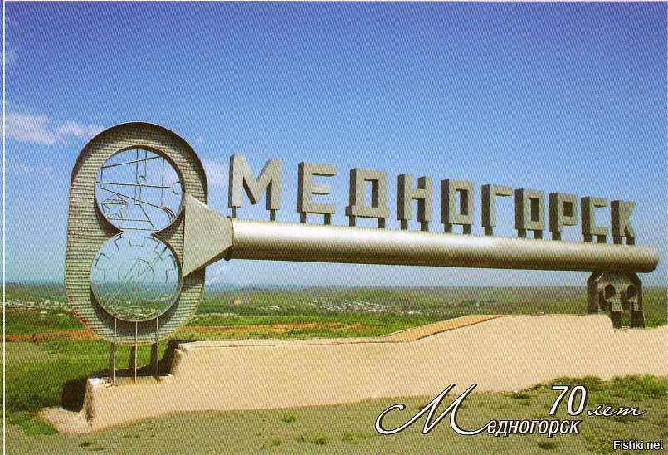
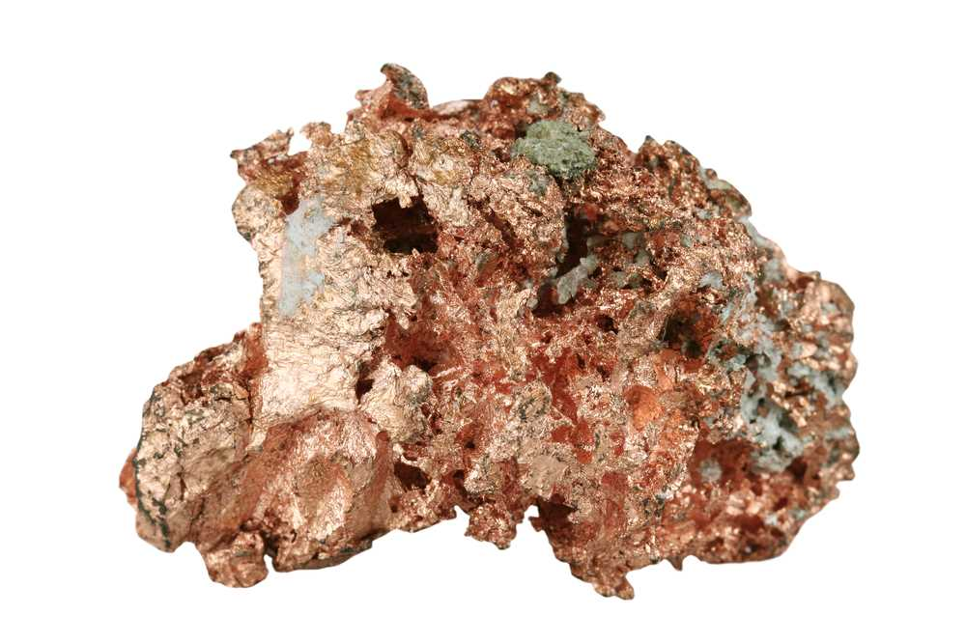
МЕДЬ

Slide 6
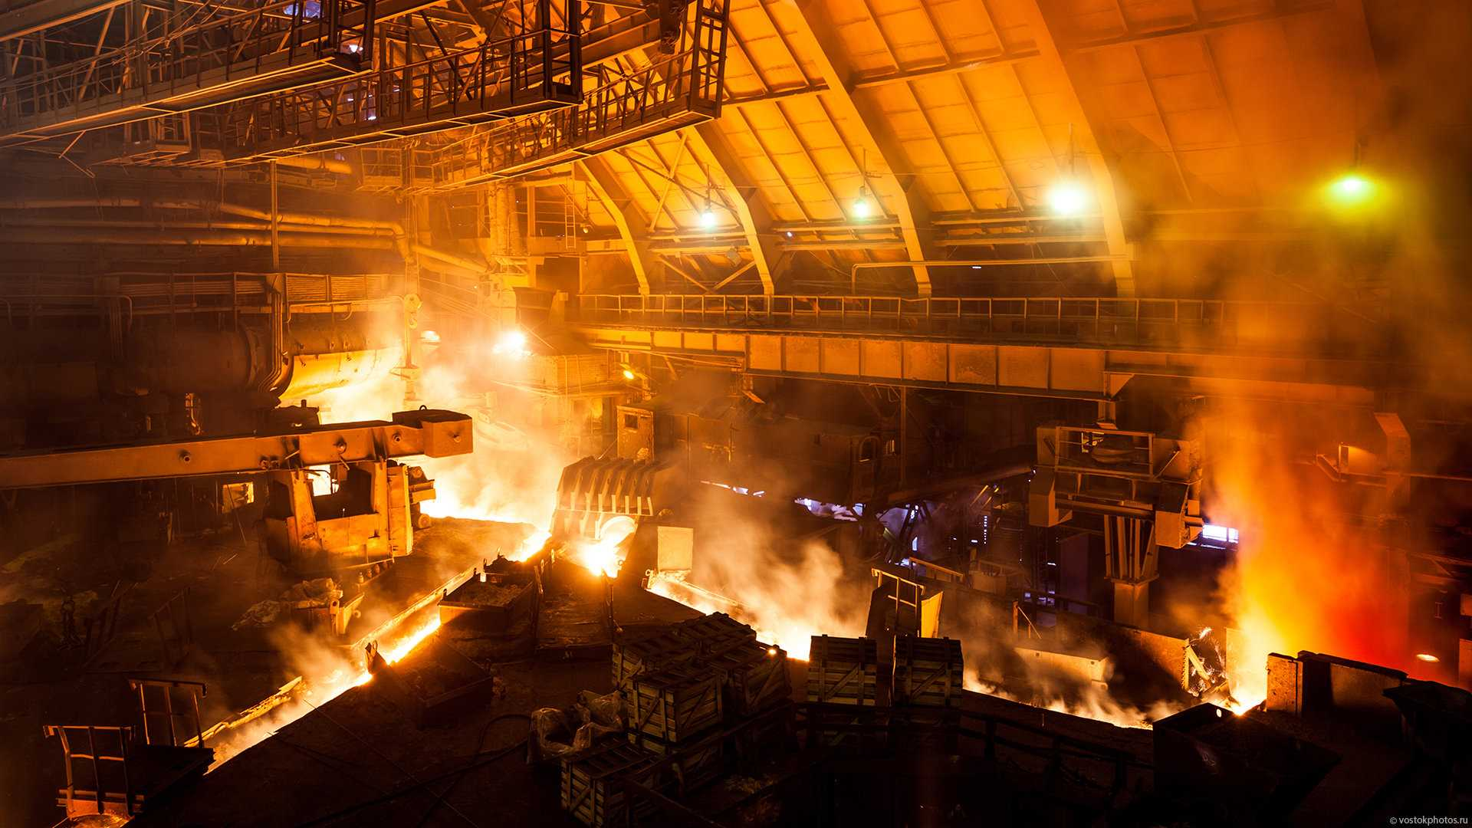
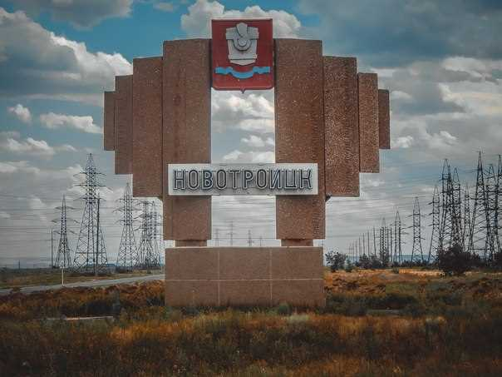
Металлургический завод

Slide 7
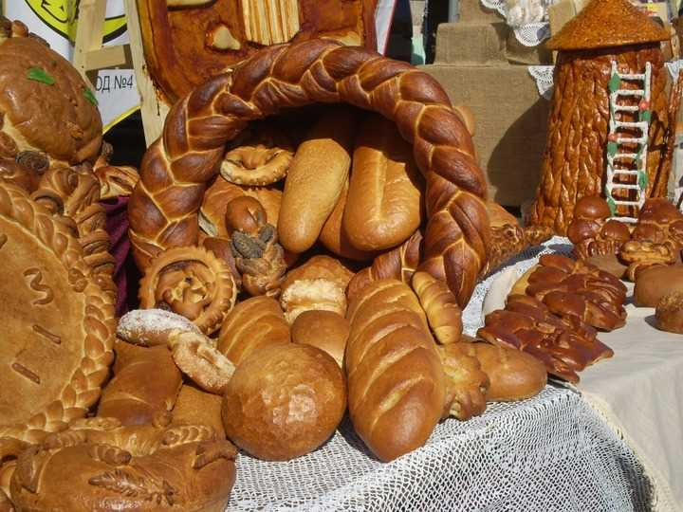

Хлеб

Slide 8
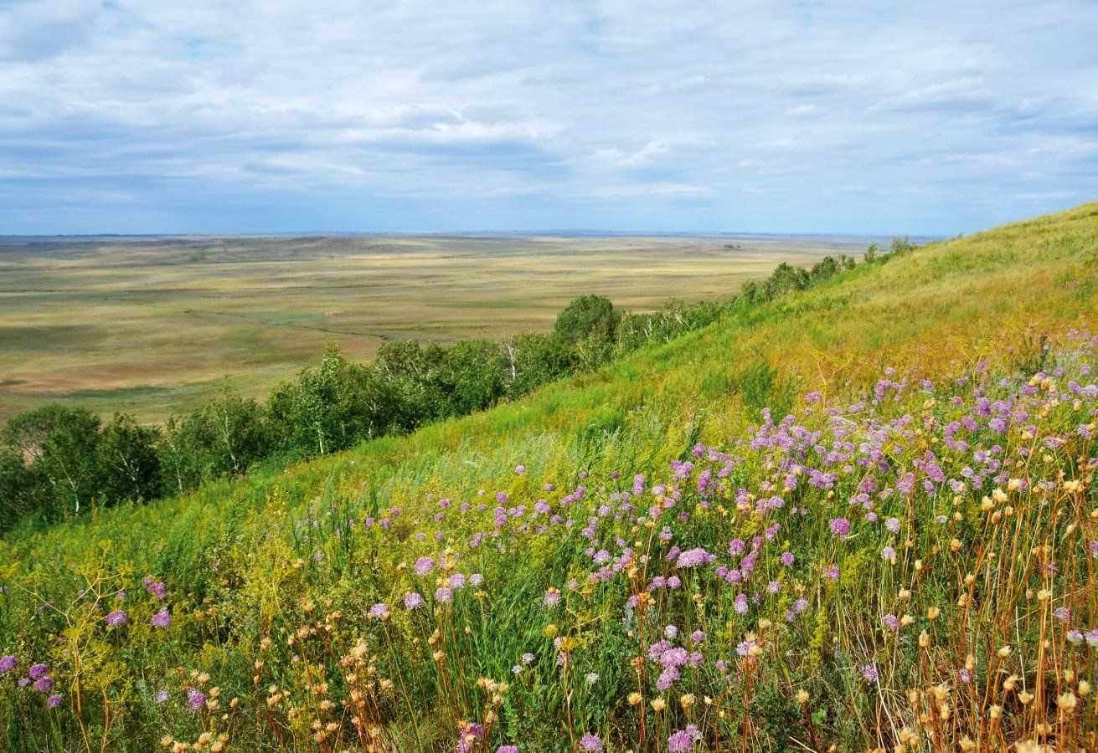
Степи

Slide 9
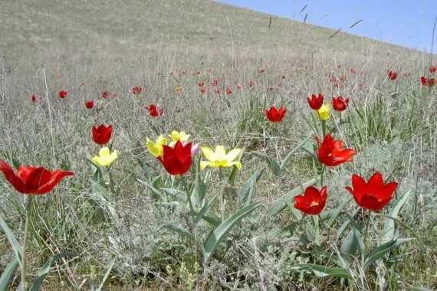
Степные тюльпаны. Занесены в Красную Книгу.

Slide 10
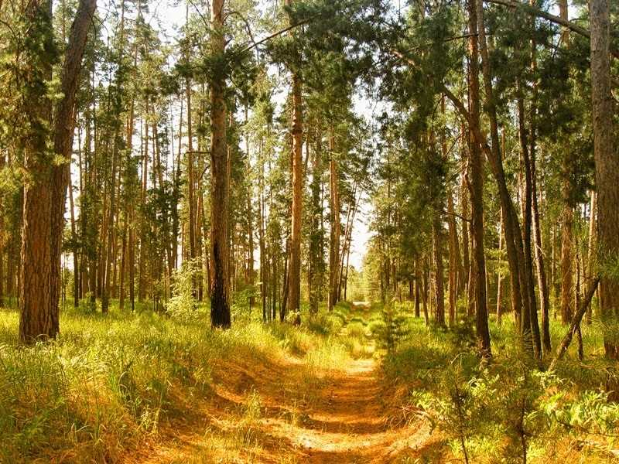
Бузулукский бор

Slide 11
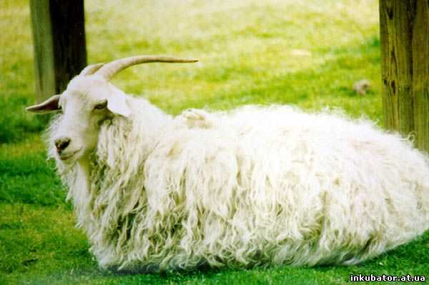
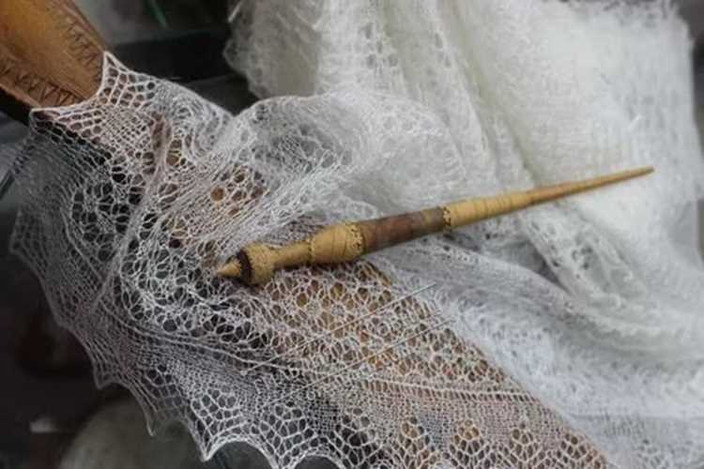
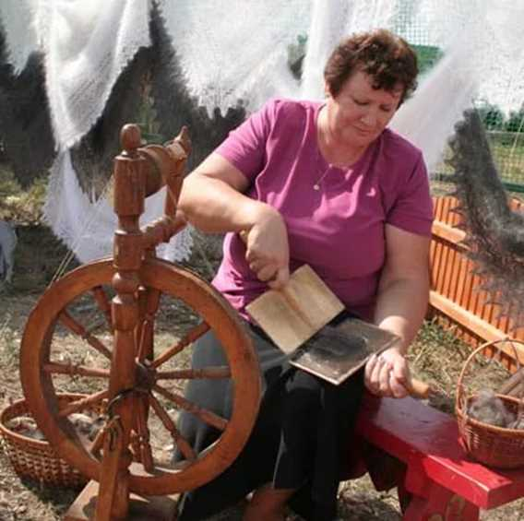
Пуховый платок

Slide 12


Slide 13
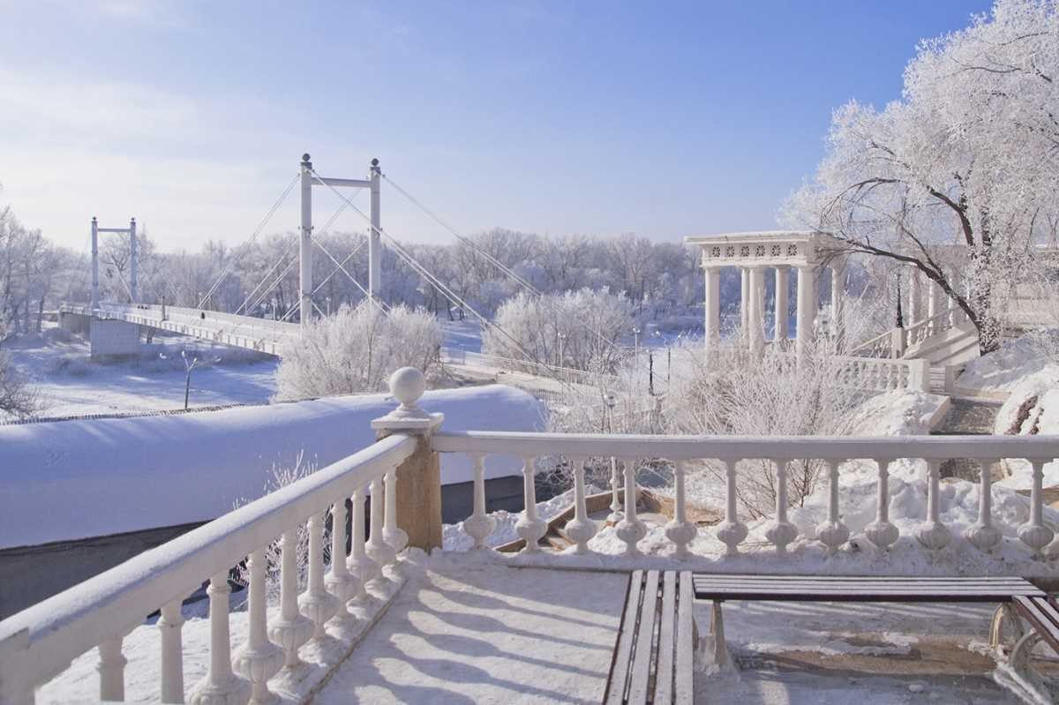

Slide 14
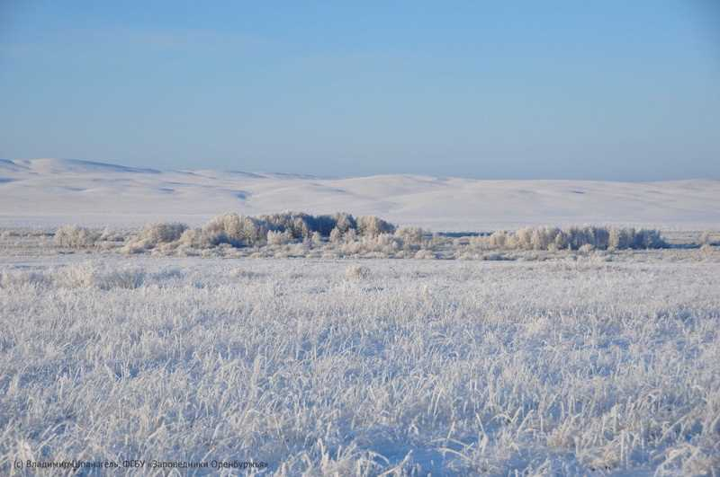

Slide 15
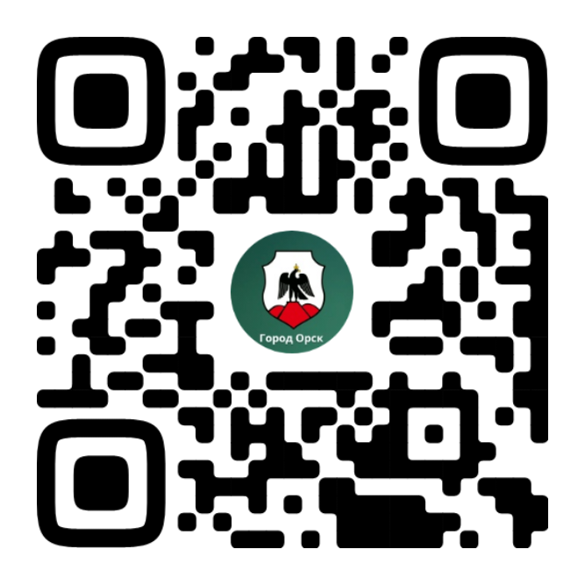
https://ds-domovenok-orsk-r56.gosweb.gosuslugi.ru/

